Slide 1
HTML, CSS, JavaScript
вводный курс

Slide 2
Первый код
Что делают разработчики?
Разработчики пишут код и делают так, чтобы сайтами можно было пользоваться.
В основном веб-разработчик пишет код на трёх языках: HTML, CSS и JavaScript.
когда вы открываете сайт, что первым делом загружается на компьютер?

Slide 3
Первый код
браузер получает HTML-код

Slide 4
Первый код
index.html – главный файл сайта
Style.css – в нашем проекте отвечает за таблицу стилей (за внешний вид)
Script.js - Чтобы не запутаться в сценарии, код на JavaScript пишут в отдельном файле и оставляют комментарии. Обычно этот файл называют script.js.
Notes:
Смотри папку 001 - 002

Slide 5
Первый код
Трюки и финты
Notes:
Смотри папку 003

Slide 6
Что такое HTML и CSS
Теги HTML
В уроке ссылка оказалась внутри параграфа:
Суть HTML-конструктора в этом — в элементы можно вкладывать не только текст, но и другие элементы. Элемент, который лежит внутри, называется дочерним. Тот, в который вложен дочерний, называется родительским.
Notes:
Смотри папку 004-005-006

Slide 7
Что такое HTML и CSS
Перед тем, как улететь дальше к вершинам вёрстки, выберите, какая разметка будет работать:
<p><a href="https://vk.com"></p></a>
<div><h1><h2></h1></h2></div>
</p></h1><h1><p>
<div><a href="https://nasa.gov"></a><p></p></div>
Notes:
Смотри папку 004-005-006

Slide 8
Что такое HTML и CSS
Изображения
Без указания размеров изображение загружается в своём исходном размере. Пока мы не добрались до CSS, сделаем картинку чуть меньше.
Добавьте тегу <img> атрибут width со значением 230
Notes:
Смотри папку 007-008-009

Slide 9
Правила CSS
Стиль, заданный внутри тега, называется встроенным или инлайновым. Такой стиль подходит для уникального элемента, который должен бросаться в глаза. Но что если на странице 228 абзацев и нужно, чтобы все они выглядели одинаково?
На такой случай в CSS есть правила стиля. Правило состоит из селектора и свойств со значениями. Селектор (по-латыни «тот, кто проводит отбор») — это отличительный признак элементов, которым данное правило установит единый стиль.
Вот код, предписывающий всем заголовкам второго уровня небесно-голубой цвет и размер шрифта 32px. В роли селектора выступает имя тега:
Notes:
Смотри папку 010

Slide 10
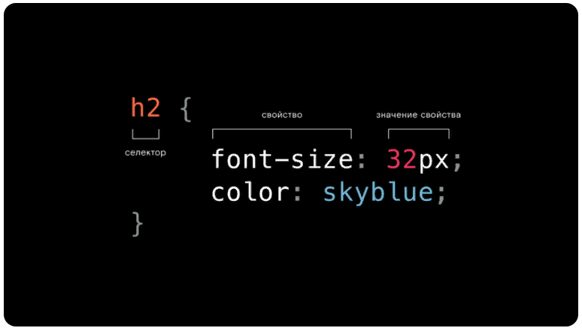
Правила CSS
Notes:
Смотри папку 010

Slide 11
Правила CSS
О правилах нужно знать, что:
после селектора в фигурных скобках указывают свойства стилей;
фигурные скобки вмещают сколько угодно пар «свойство-значение»;
каждую новую пару принято писать на следующей строке, ставьте точку с запятой;
селектор — не обязательно и далеко не всегда имя тега.
Notes:
Смотри папку 010

Slide 12
Правила CSS
Работать с CSS-кодом в отдельном месте приятнее — и технически, и визуально.
Писать CSS в отдельном файле приятнее, но это не значит, что жизнь станет проще. Наоборот, теперь пришло время зарубиться по профессиональной вёрстке.
Notes:
Смотри папку 011

Slide 13
Давай посмотрим, как твои успехи. Интересно же
Какой атрибут содержит текстовое описание изображения?
src
rel
style
alt
lang
Notes:
Смотри папку 011

Slide 14
Давай посмотрим, как твои успехи. Интересно же
Какое свойство CSS определяет размер шрифта текста?
font-family
font-style
font-size
font-color
font-weight
Notes:
Смотри папку 011

Slide 15
Давай посмотрим, как твои успехи. Интересно же
Какой тег надо переставить, чтобы ссылка оказалась внутри абзаца?
<h1>
</a>
<p>
</body>
</p>
Notes:
Смотри папку 012

Slide 16
Незаменимый инструмент
alert('В чём сила?');
Командой alert почти не пользуются — встроенные диалоговые окна неклассно выглядят и их стиль нельзя менять.
console.log('Сила — в правде.');
Для вывода промежуточного результата есть инструмент лучше, чем alert — браузерная консоль.
Notes:
Смотри папку 013

Slide 17
Числа
console.log(2 + 2); // выведет в консоль 4
console.log(2 * 2); // выведет в консоль 4
console.log(2 - 2); // выведет в консоль 0
console.log(2 / 2); // выведет в консоль 1
console.log(2 ** 3); // возведение в степень. выведет в консоль 8
console.log((2 + 2) / 2); // фух!
Notes:
Смотри папку 013

Slide 18
Числа
Прокрастинируя в офисе, дизайнер Олег: 128 минут ругался в Фейсбуке, 254 минуты провёл в Инстаграме, 137 минут читал группы во Вконтакте и 201 минуту смотрел стендапы на YouTube.
Выведите в консоль, сколько часов прокрастинировал Олег.
Notes:
Смотри папку 013

Slide 19
Строки
'роман' // строка в одинарных кавычках
"Джорджа Оруэлла" // строка в двойных кавычках
'1984' // число в кавычках тоже становится строкой
"Джордж Оруэлл' // такой код приведёт к ошибке
Кстати, об ошибках. Бóльшую часть времени разработчик ищет ошибки, а не пишет код. Ошибок будет много, и важно относиться к ним правильно. Если код не работает сразу — всё идёт, как надо. Примите это и постарайтесь разобраться в причинах.
Notes:
Смотри папку 013

Slide 20
Строки
В попытках направить энергию в нужное русло, дизайнер Олег наткнулся на курсы программирования на JS. Но тут же споткнулся о задание, где нужно вывести в консоль строку "я не хочу работать"
Notes:
Смотри папку 013

Slide 21




Арифметика строк
Notes:
Смотри папку 013

Slide 22




Арифметика строк
Notes:
Смотри папку 013

Slide 23




Арифметика строк
Notes:
Смотри папку 013

Slide 24
Арифметика строк
Сложение строк называют «конкатенацией», от какого-то английского слова.
Конкатенацией собирают одну строку из нескольких. Например, через запятую выводят товары, добавленные в корзину интернет-магазина. Или в шапке сайта приветствуют пользователя по имени, объединив строки "Привет, " и "Олег". В общем, довольно часто.
Notes:
Смотри папку 013
Catenate – связывать в одну цепь

Slide 25
Переменные
let pages;
// создали коробку с именем pages, то есть «страницы»
pages = 210;
Notes:
Смотри папку 014

Slide 26
Переменные I. Прямое переприсваивание
// начали книгу и залпом прочитали 45 страниц
let pages = 45;
// прочитали ещё пять страниц. переопределим переменную
pages = 50;
// ещё 23 страницы? окей
pages = 73;
// надоело читать
pages = 'ВЖУХ';
Notes:
Смотри папку 014

Slide 27
Переменные II. Переприсваивание с использованием переменной
// начали книгу и залпом прочитали 45 страниц
let pages = 45;
// прочитали ещё пять страниц. переопределим переменную
pages = pages + 5;
// стоп, это как?
Notes:
Смотри папку 014

Slide 28
Переменные
let time;
time = 34;
console.log('Старт поездки. Осталось минут: ' + time);
time = time -15;
console.log('Немного сториз в инстаграме. Осталось минут: ' + time);
time = time -10;
console.log('Немного новостей на meduza.io. Осталось минут: ' + time);
time = 0;
console.log('Вы приехали. Добро пожаловать в Томск');
Notes:
Смотри папку 014

Slide 29
Мастер прокрастинации
Вроде этот JavaScript вполне посильная штука. Да и конструктор прокрастинации сам себя не сделает.
У вас получится такой проект.
Поучительный рассказ - https://www.ted.com/talks/tim_urban_inside_the_mind_of_a_master_procrastinator?language=ru
Notes:
Смотри папку 015
https://code.s3.yandex.net/web-developer/procrastinate/index.html
https://www.ted.com/talks/tim_urban_inside_the_mind_of_a_master_procrastinator?language=ru

Slide 30
Подключите JavaScript к HTML
<script src="путь к файлу"></script>
Очень похоже на подключение CSS внутри <head></head>, но имейте в виду, что:
тегу <script> всегда нужен закрывающий </script>, в отличие от <link>;
путь к JavaScript-файлу задаётся атрибутом src (как с картинками), а не href (как с гиперссылками).
Notes:
Смотри папку 015

Slide 31
Массивы
JavaScript-файл подключён. В нём будет код проекта о прокрастинации. Сценарий его работы таков:
пользователь гадает, чем бы заняться, и нажимает на кнопку;
программа выбирает случайный ответ из базы;
подставляет ответ в нужное место на сайте.
Представьте себе с десяток возможных ответов, обычных строк: 'Поваляться', 'Слушать подкаст', 'Медитировать'. Строки могут храниться в разных переменных. Но выбирать удобнее, если они собраны в одном месте под общим именем. Для этого придуман массив — ещё одна структура данных в JavaScript.
Notes:
Смотри папку 015

Slide 32
Массивы
В массиве элементы перечисляются через запятую, все они заключены в общие квадратные скобки. Обычно они однотипны, как товары, которые пользователь добавил в корзину на Алиэкспресс:
let aliExpress = ['Лазерная указка Xioamo', 'Гарнитура в виде телефонной трубки', 'Форма для льда «Титаник»'];
Notes:
Смотри папку 015

Slide 33
Массивы
Каждый элемент массива имеет свой порядковый номер — индекс:
console.log(aliExpress[1]); // 'Гарнитура в виде телефонной трубки‘
console.log(aliExpress[0]); // 'Лазерная указка Xioamo'
Notes:
Смотри папку 016

Slide 34
Случайные числа
Чтобы получить определённый элемент массива, нужно имя массива и индекс элемента. Но как выбрать случайный элемент массива?
Для генерации случайных чисел есть команда Math.random(). Она возвращает случайное число между 0 и 1, включая ноль:
let randomNumber = Math.random();
console.log(randomNumber); // например, 0.9752705074780903
Notes:
Смотри папку 016

Slide 35
Случайные числа
Как получить случайное число от 0 до 10?
Math.random(0, 10);
Math.random() * 10;
Notes:
Смотри папку 016

Slide 36
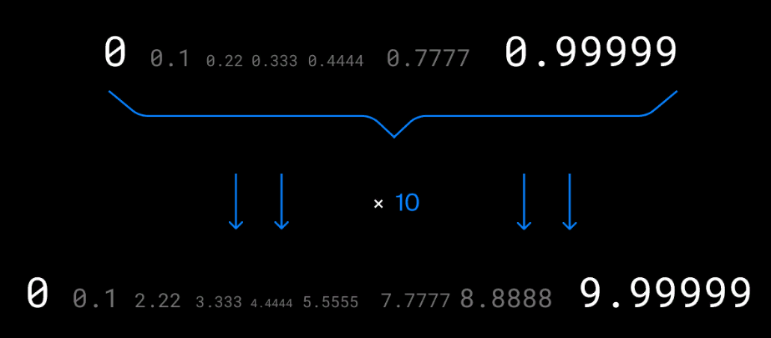
Случайные числа
Notes:
Смотри папку 016

Slide 37
Случайные числа
Math.random() генерирует число от 0 до 0.99999999999. Получается, что самое маленькое число, которое может быть сгенерировано — ноль, самое большое — почти 1, но не 1. Поэтому Math.random() * 10 генерирует числа от 0 до 9.9999999999.
Вы можете умножать Math.random() на количество элементов в массиве и получать случайное число.
Notes:
Смотри папку 017

Slide 38
Случайные числа
Посмотрите, поможет ли найденное случайное число достать случайную фразу из массива. Выведите в консоль элемент массива phrases с индексом randIndex.
Строчку с console.log(randIndex) не удаляйте, чтобы в консоли наблюдать связь между индексом и элементом массива.
Notes:
Смотри папку 017

Slide 39
Математика ниже плинтуса
Math.random() практически всегда генерирует дробное число. Соответственно, Math.random() * [длина массива] — тоже дробное число, а вовсе не случайный индекс массива.
Notes:
Смотри папку 017

Slide 40
Математика ниже плинтуса
Но дробные числа можно округлить до целых. Для этого как раз есть команда Math.floor(). В круглые скобки она принимает нецелое число и округляет его вниз, то есть отбрасывает все цифры после точки:
let randomNumber = Math.random() * 10;
let randomNumberInt = Math.floor(randomNumber);
console.log(randomNumber); // 9.315448768805199
console.log(randomNumberInt); // 9
Notes:
Смотри папку 017

Slide 41
Математика ниже плинтуса
Можно записать и в одну строку:
let randomNumberInt = Math.floor(Math.random() * 10);
Здесь в переменной randomNumberInt окажется число от 0 до 9. Почему не до 10? Потому, что Math.random() генерирует число от 0 до 1, включая 0 и не включая 1. Стало быть, самое большое число, которое она может сгенерировать, скажем, 0.99999999999 при умножении на 10 даст 9.99999999999, а при округлении вниз — 9.
Математика — царица наук.
Notes:
Смотри папку 018

Slide 42
Математика ниже плинтуса
console.log(aliExpress.length) // покажет длину массива
Notes:
Смотри папку 018

Slide 43
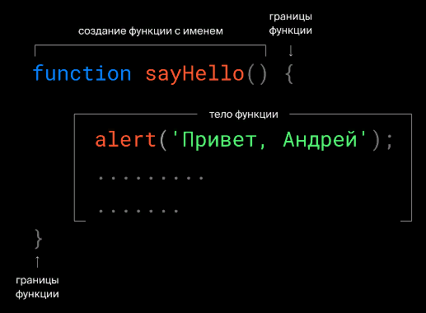
Функции
Notes:
Смотри папку 019

Slide 44
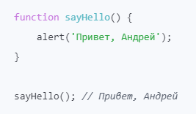
Функции
Создавая функцию, вы создаёте лишь инструкцию — что будет сделано, если к функции позже обратятся по имени.
Чтобы использовать функцию, нужно написать её имя и поставить круглые скобки:
Notes:
Смотри папку 019
Такое использование называется вызовом, говорят: «вызвать функцию».

Slide 45


Функции с аргументами
Функция getRandomElement работает только с массивом phrases — она использует имя этого массива в своём коде. Но если ей нужно получить какие-то внешние данные, их передают как аргументы. Так функция получается универсальной — при каждом вызове на вход можно передавать разное.
Notes:
Смотри папку 019…
function getRandomElement(arr) {
let randIndex = Math.floor(Math.random() * arr.length);
console.log(randIndex);
console.log(phrases[randIndex]);
}
getRandomElement(phrases);

Slide 46
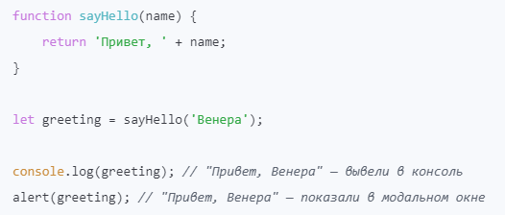
Возвращаемое значение
функциям в JavaScript обычно поручают преобразовывать данные, но не определять, где они применяются (в консоли, во всплывающем окне, в других функциях — вариантов слишком много). Нужно просто вернуть эти данные скрипту для дальнейшего использования. Возвращаемые значения указывает оператор return.
Notes:
Смотри папку 019…
function getRandomElement(arr) {
let randIndex = Math.floor(Math.random() * arr.length);
return arr[randIndex]; }
let randomElement = getRandomElement(phrases);
console.log(randomElement);

Slide 47
Выбор и изменение элементов страницы
Чтобы работать с элементами страницы, в JavaScript есть специальный ящик, он называется document. В этом ящике — вся информация о веб-странице: URL-адрес, таблицы стилей, кодировка, гиперссылки, все тексты. И да, через document можно получить доступ к управлению любым элементом на странице.
элементами можно управлять и через JavaScript — надо только их найти, например, по названию класса элемента.
Notes:
Смотри папку 019…

Slide 48
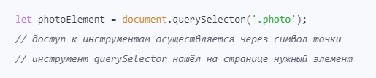
Выбор и изменение элементов страницы
Помимо ящиков в JavaScript есть инструменты, которыми можно менять всё, что оказалось в ящиках — не только в document.
Например, инструмент querySelector. Он работает как функция и принимает на вход селектор класса элемента, к которому вы хотите получить доступ:
Notes:
Смотри папку 019…
в переменную photoElement попадёт элемент с классом photo. Теперь JavaScript может изменить содержимое элемента, его стиль и поведение.
function getRandomElement(arr) {
let randIndex = Math.floor(Math.random() * arr.length);
return arr[randIndex];}
let button = document.querySelector('.button');
let advice = document.querySelector('.advice');
let phrase = document.querySelector('.phrase');
let image = document.querySelector('.image');
phrase.textContent = getRandomElement(phrases);

Slide 49
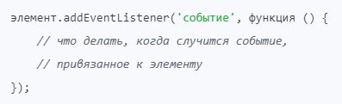
Реакция на действия пользователя
Самое крутое в JS — это взаимодействие с пользователем.
Чтобы отреагировать на действие пользователя, это действие нужно «услышать». В JS существуют «слушатели событий», которые добавляют к определённому элементу. Когда с элементом совершается событие, запускается функция:
Notes:
Смотри папку 019…

Slide 50
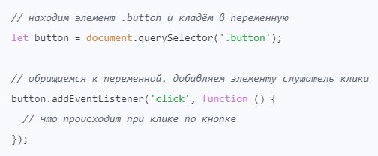
Реакция на действия пользователя
На примере с элементом .button это будет выглядеть так:
Notes:
Смотри папку 019…

Slide 51
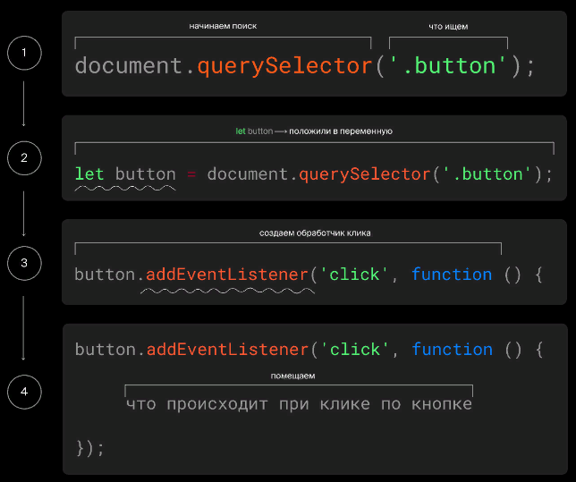
Реакция на действия пользователя
Notes:
Смотри папку 020…
button.addEventListener('click', function () {
phrase.textContent = getRandomElement(phrases);
});

Slide 52
Булевы
В 1833 году британский математик Джордж Буль на прогулке решил срезать угол через частное поле и задумался, правильно ли он идёт. Ему пришло в голову, что верное утверждение можно записать как 1, а неверное как 0. Родилась новая алгебра — исчисление высказываний, где правду или ложь вычисляют, решая уравнения. Придуманные Булем значения записывают английскими словами true (истинный) и false (ложный).
Notes:
Смотри папку 020…

Slide 53
Булевы
106 лет спустя другой британский математик, Алан Тьюринг, вообразил вычислительную машину, которая перебирала все решения задачи, пока не находила правильное. Тьюринг придумал, как остановить программу: после каждого действия машина отвечает на проверочный вопрос, и когда ответ меняется с true на false, останавливает перебор.
Notes:
Смотри папку 020…

Slide 54
Булевы
Неожиданно для самого Тьюринга такую машину сразу же стали строить, когда началась война с нацистской Германией. Немцы кодировали сообщения армии и флота электромеханической машиной Энигма, где ключом к шифру была ежедневно менявшаяся комбинация чисел. Взломать шифр можно было только перебором 17576 возможных комбинаций. Так применение true и false помогло очистить море от немецких подлодок и открыть в Европе второй фронт.
Notes:
Смотри папку 020…

Slide 55
Булевы
Немецкие криптографы не спешили дорабатывать Энигму, потому что не верили, что кто-то способен такую машину построить. Но когда Тьюринг создал её, поверили все. Началось производство компьютеров.
Тьюринга поблагодарили, а семь лет спустя он попал под суд за то, что был гомосексуалом. Из двух возможных наказаний — тюрьмы и «лечения от неправильной ориентации» непроверенным препаратом — он выбрал лечение. Два года спустя Тьюринг погиб от отравления цианидом.
Notes:
Смотри папку 020…

Slide 56
Булевы
Внимание, вопрос. Выражение 2 > 2 — правда или ложь?
True
False
В JavaScript для этого есть специальный тип данных — булевы величины true и false.
Спасибо Булю, что решил срезать угол.
Notes:
Смотри папку 020…

Slide 57
Условия в теории
Если за окном дождь, возьмите зонт. Если в баке осталось мало бензина, остановитесь на заправке. Если есть в кармане пачка — ну, вы поняли. В жизни человек вообще действует на основе условий: если такие-то условия, то делаем вот так.
Если прокрастинаторский совет слишком длинный и в экран не помещается, то надо уменьшить шрифт:
если (надпись длиннее 40 символов) { уменьшить размер надписи до 32px}
Notes:
Смотри папку 020…

Slide 58
Условия в теории
Но что, если надпись не такая длинная, а размер шрифта почему-то маленький? Стоит перестраховаться:
если (надпись длиннее 40 символов) { уменьшить размер надписи до 33px} иначе { установить обычный размер в 42px}
Notes:
Смотри папку 020…

Slide 59
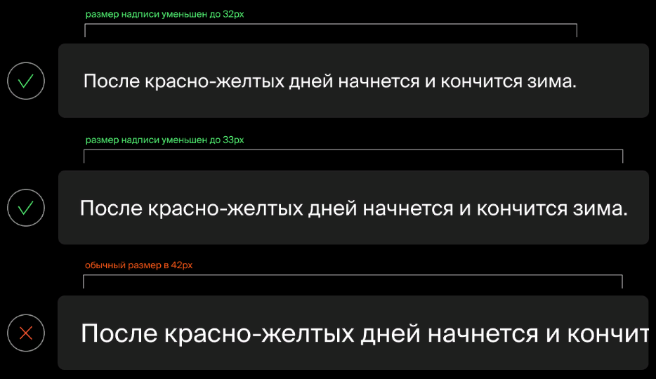
Условия в теории
Notes:
Смотри папку 020…
Такой код называется псевдокодом. Как это записать на JavaScript? Разберём на более простом случае:

Slide 60
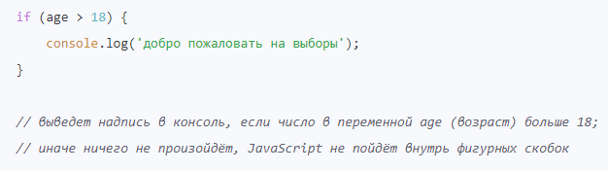
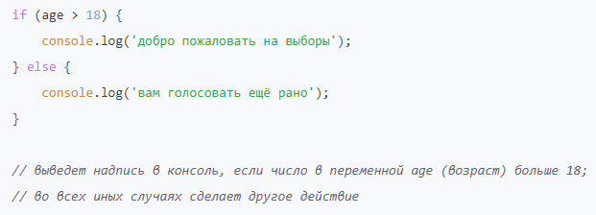
Условия в теории
Notes:
Смотри папку 020…

Slide 61

Условия в теории
Проверяя выполнение условия, JavaScript отвечает на вопрос, равно ли оно true или false:
Notes:
Смотри папку 020…

Slide 62

Условия в теории
Что попадёт в консоль?
True
False
Notes:
Смотри папку 021…
Изменим размер шрифта фраз в зависимости от количества символов в фразе…

Slide 63

Объекты
Массивы годятся для хранения однородных элементов. Но хранить в них информацию о пользователе неудобно:
Notes:
Смотри папку 022…
Не понять: 21 — это возраст или стаж работы? 'Железногорск' — это родной город Марии или она там живёт?

Slide 64
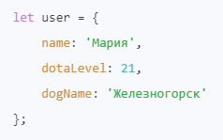
Объекты
Для хранения разнородных данных обычно используют другую структуру — объекты. Они создаются фигурными скобками. Того же самого пользователя в объекте можно представить так, что сразу всё ясно:
Notes:
Смотри папку 022…
Объект — ящик с элементами. Фигурные скобки — стенки ящика, границы объекта. Лежащие внутри ящика элементы разделены запятыми. Это важно, без запятых всё сломается.

Slide 65

Объекты
Объекты содержат свойства. Свойство объекта состоит из ключа, например, name и значения по этому ключу — 'Мария'. Обратиться к свойству объекта можно через точку:
Notes:
Смотри папку 022…

Slide 66
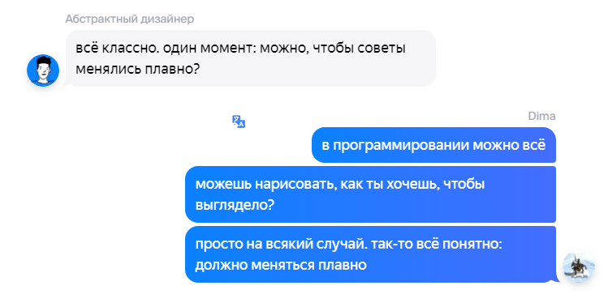
Подключение внешних библиотек
Хороший разработчик умеет общаться с дизайнером. Хороший дизайнер говорит с разработчиком на одном языке.
Вы подготовили демо-версию проекта для прокрастинаторов и отправили её абстрактному дизайнеру.
Notes:
Смотри папку 023…

Slide 67
Подключение внешних библиотек
Notes:
Смотри папку 023…

Slide 68
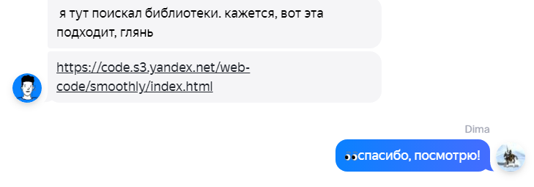
Подключение внешних библиотек
Notes:
Смотри папку 023…
https://code.s3.yandex.net/web-code/smoothly/index.html

Slide 69
Подключение внешних библиотек
Что ещё за библиотека?
Не весь код надо писать самим. Вокруг JavaScript — большое сообщество разработчиков. Они уже решили множество задач, которые встанут перед вами. Многие разработчики выложили результат своей работы в виде библиотек готового кода. Вы просто подключаете их и используете в своём проекте.
Обычно библиотека — это просто JavaScript-файл, лежащий на стороннем сайте. Потому и подключить её можно как простой файл, указав её адрес в атрибуте src тега script
Notes:
Смотри папку 023…
https://code.s3.yandex.net/web-code/smoothly/index.html

